Slide 1
Практическая работа №2:
Гистограммы, профили и проекции
Вариант №3
Работу выполнили:
студенты 932302 группы
Акрамов Темирлан,
Гуров Иван

Slide 2
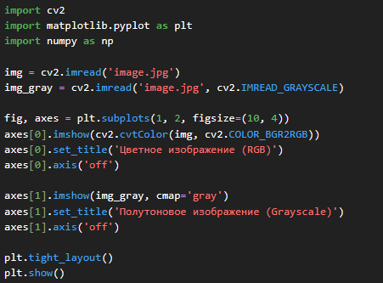

Загрузка данных и предварительная обработка
Подготовить рабочие матрицы изображения: цветную 3-канальную для проекций и одноканальную полутоновую для яркостного, градиентного и порогового анализа.
Код:
Вывод:

Slide 3
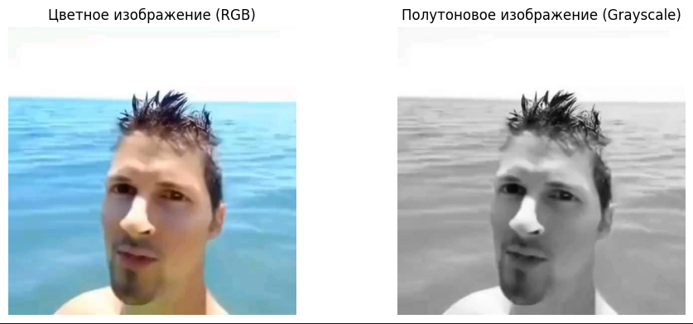
Загрузка данных и предварительная обработка
Подготовить рабочие матрицы изображения: цветную 3-канальную для проекций и одноканальную полутоновую для яркостного, градиентного и порогового анализа.
Вывод:

Slide 4
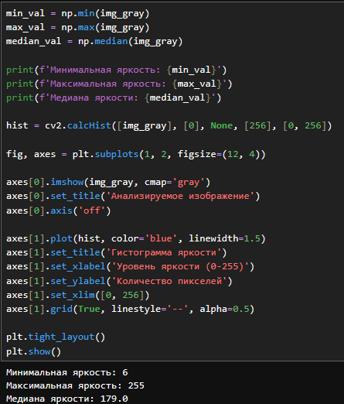
Задание 1. Анализ распределения яркости изображения
Суть задания: Построить гистограмму изображения и определить минимум, максимум и медиану яркости.

Slide 5
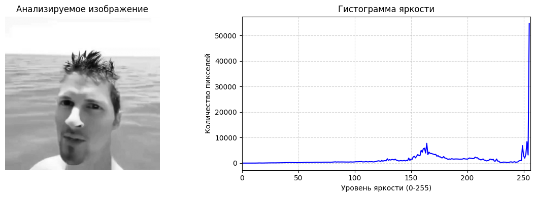
Задание 1. Анализ распределения яркости изображения
Суть задания: Построить гистограмму изображения и определить минимум, максимум и медиану яркости.
Вывод:

Slide 6
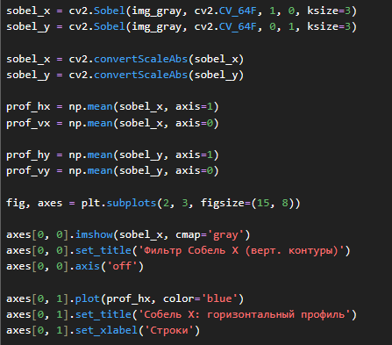
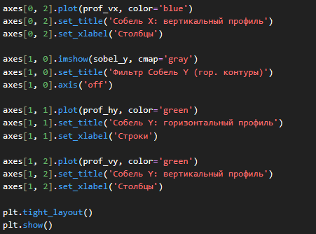
Задание 2. Градиентные профили (Фильтр Собеля по X и Y)
Суть задания: Построить профили изображения после применения фильтра «Собель» по X и Y.
Код:

Slide 7
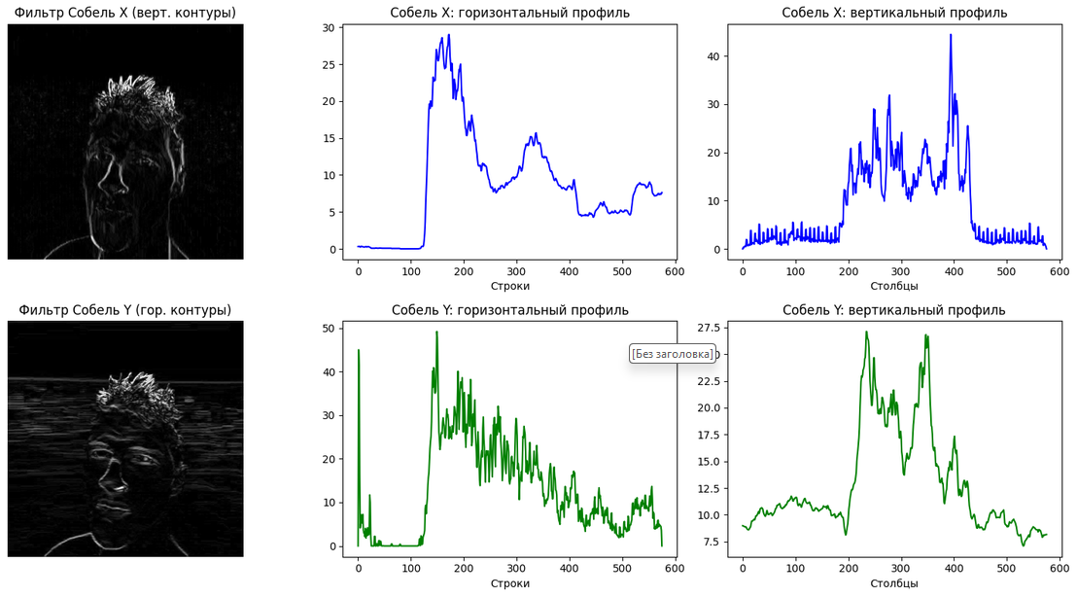
Задание 2. Градиентные профили (Фильтр Собеля по X и Y)
Суть задания: Построить профили изображения после применения фильтра «Собель» по X и Y.
Вывод:

Slide 8
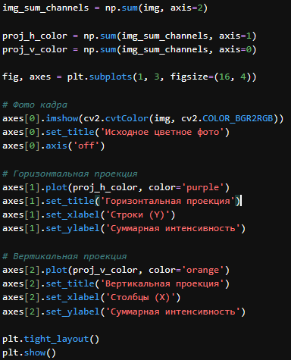
Задание 3. Интегральные проекции цветного изображения
Суть задания: Построить горизонтальную и вертикальную проекции цветного изображения (суммируя по каналам).
Код:

Slide 9
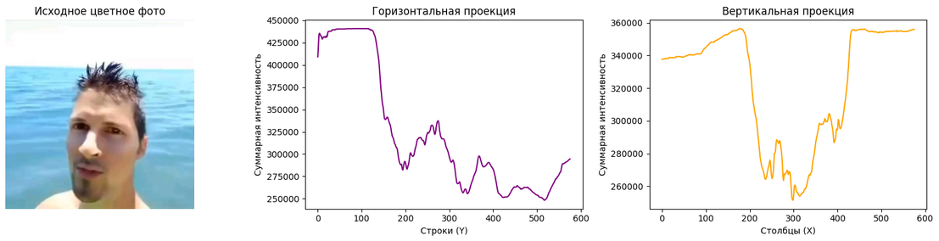
Задание 3. Интегральные проекции цветного изображения
Суть задания: Построить горизонтальную и вертикальную проекции цветного изображения (суммируя по каналам).
Вывод:

Slide 10
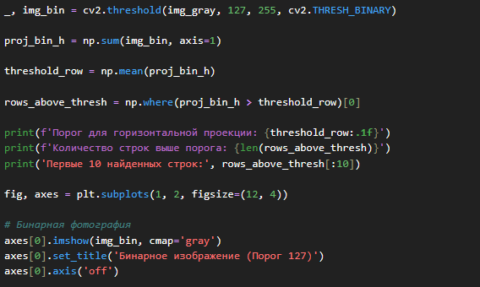
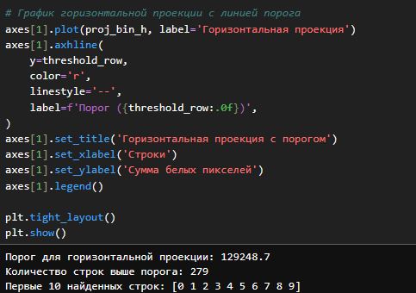
Задание 4. Поиск значимых строк бинарного кадра
Суть задания: Найти строки с пикселями выше порога в горизонтальной проекции бинарного изображения.
Код:

Slide 11
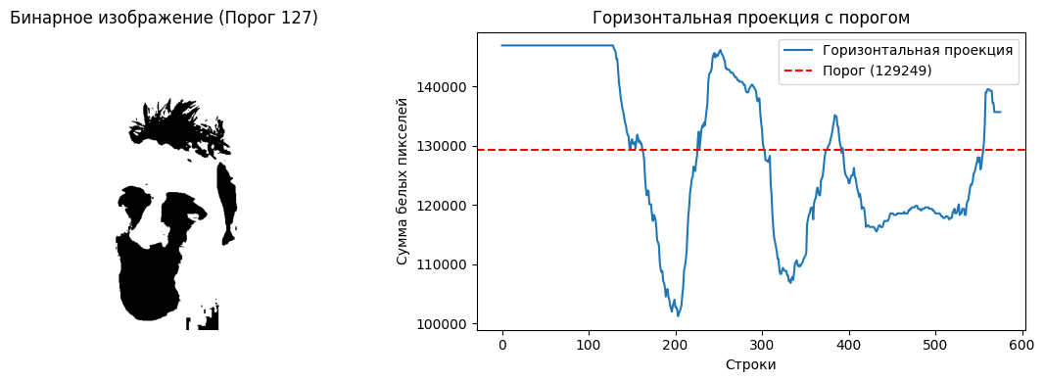
Задание 4. Поиск значимых строк бинарного кадра
Суть задания: Найти строки с пикселями выше порога в горизонтальной проекции бинарного изображения.
Вывод:

Slide 12
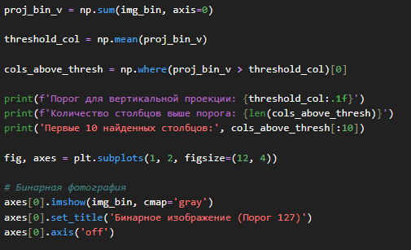
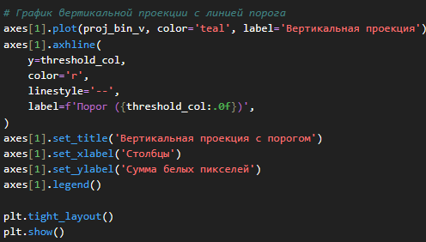
Задание 5. Поиск значимых столбцов бинарного кадра
Суть задания: Найти столбцы с пикселями выше порога в вертикальной проекции бинарного изображения.
Код:

Slide 13
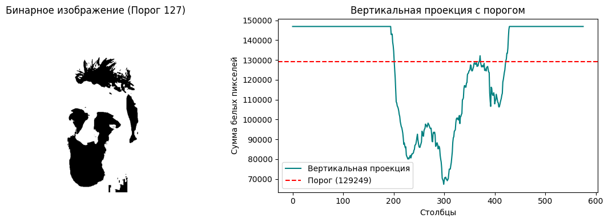
Задание 5. Поиск значимых столбцов бинарного кадра
Суть задания: Найти столбцы с пикселями выше порога в вертикальной проекции бинарного изображения.
Вывод:

Slide 14
Контрольные вопросы
1. Что такое гистограмма изображения и для чего она используется?
Ответ: Это график статистического распределения пикселей по уровням яркости (от 0 до 255). Она используется для оценки освещенности и контрастности кадра, выбора порогов сегментации (например, метода Оцу) и коррекции тонового баланса (эквализации).
2. Чем отличается гистограмма цветного изображения от серого?
Ответ: Для серого (полутонового) изображения строится одна гистограмма общей яркости. Для цветного изображения строятся три отдельные гистограммы по каждому каналу (R, G, B) либо трехмерная гистограмма цветовых сочетаний.
3. Что такое профиль изображения?
Ответ: Это одномерный график изменения интенсивности (яркости) пикселей вдоль заданной линии: либо срез по одной конкретной строке/столбцу, либо усредненное значение яркости строк или столбцов всего изображения.
4. Как вычисляется горизонтальный и вертикальный профиль?
Ответ: вычисляется усреднением значений пикселей вдоль строк (в Python: np.mean(img, axis=1)), а вертикальный — усреднением вдоль столбцов (np.mean(img, axis=0)).

Slide 15
Контрольные вопросы
5. Что такое проекция изображения?
Ответ: Это одномерный сигнал, полученный путем суммирования (интегрирования) значений пикселей вдоль заданного направления: вдоль строк для горизонтальной проекции (np.sum(axis=1)) или вдоль столбцов для вертикальной (np.sum(axis=0)).
6. В чём разница между профилем и проекцией изображения?
Ответ: Профиль рассчитывается через усреднение (mean) и сохраняет значения в исходном диапазоне яркостей (0…255) , а проекция рассчитывается через суммирование (sum) и показывает суммарную накопленную энергию сигнала, зависящую от геометрических размеров кадра.
7. Как гистограмма помогает в улучшении контраста изображения?
Ответ: По ней определяют фактический диапазон яркостей [min,max]. Если он узкий, с помощью линейного растяжения его расширяют на весь интервал [0,255], либо применяют эквализацию гистограммы для равномерного перераспределения яркостей и проявления скрытых деталей.

Slide 16
Контрольные вопросы
8. Как можно использовать горизонтальные и вертикальные проекции бинарного изображения?
Ответ: Их используют для поиска границ объектов (координат Bounding Box), разделения строк текста и отдельных букв в задачах OCR, а также для автоматической обрезки пустых полей документа.
9.Как изменится гистограмма изображения после применения фильтра сглаживания?
Ответ: Пиксели усредняются с соседями, поэтому крайние значения стягиваются к центру (уменьшается дисперсия), а форма гистограммы становится более плавной — исчезают резкие зубцы и выбросы от шума.
10. Что показывает пик на гистограмме изображения?
Ответ: Пик указывает на преобладание в кадре конкретного уровня яркости, что обычно соответствует большой однородной области — например, фону, сплошной тени или пересвеченному участку.

Slide 17
Спасибо за внимание!

